Slide 1
Am tool
Team 13
Denzel Bendt
Ebram Moawad
Joerie Soekhoe

Slide 2
Achtergrond Bluebox Partners
Papier productie
Vervaardiging papier
Groeiende orgamnisatie
Nieuw systeem

Slide 3
Doelstelling
Nieuwe interface

Slide 4
Wat op te leveren
Mockups
Diagrammen
Documentatie

Slide 5
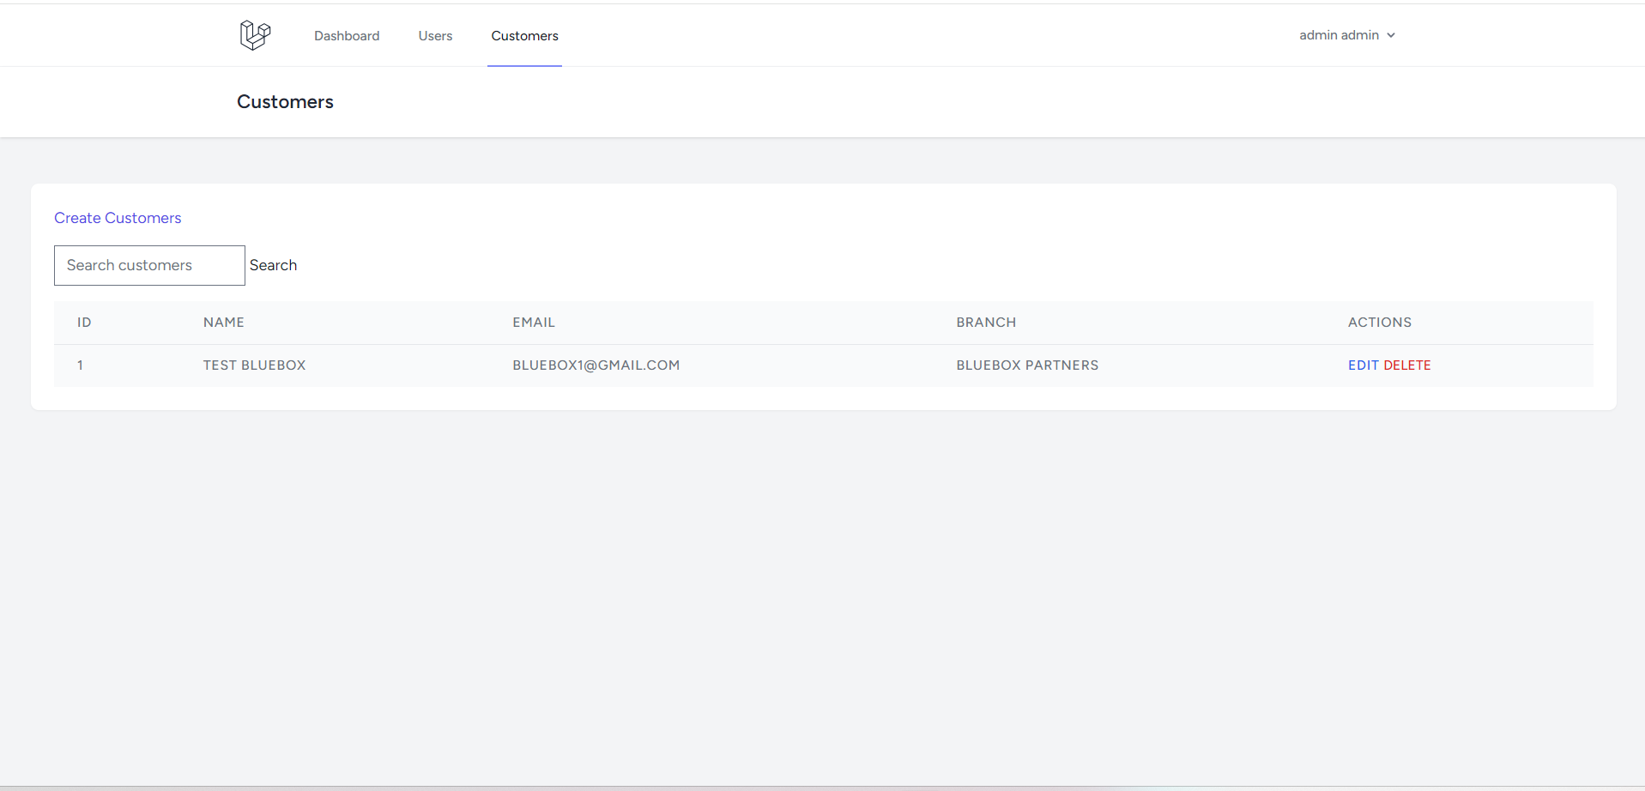
Mock up: interface

Slide 6
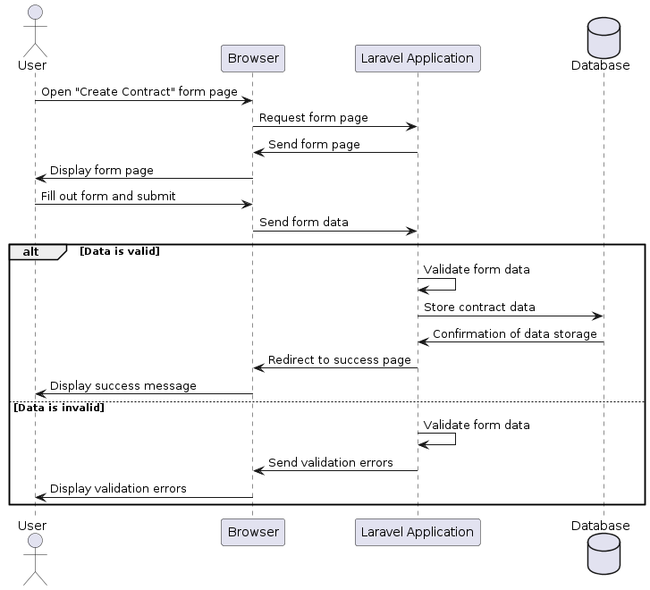
Contract: sequence diagram,

Slide 7
Projectorganisatie
De rollen worden per team lid kort weergegeven:
Denzel Bendt – Scrum master en contactpersoon met stakeholders
Ebram Moawad – programmeur
Joerie Soekhoe – product owner
Stakeholders:
De product owner – manager vanuit Bluebox
Team Jedi
De directie van bluebox - oa Edwin
Management
Windesheim
Medestudenen
Het personeel van Bluebox

Slide 8
Communicatieplan
Onderling
Met de opdrachtgever

Slide 9
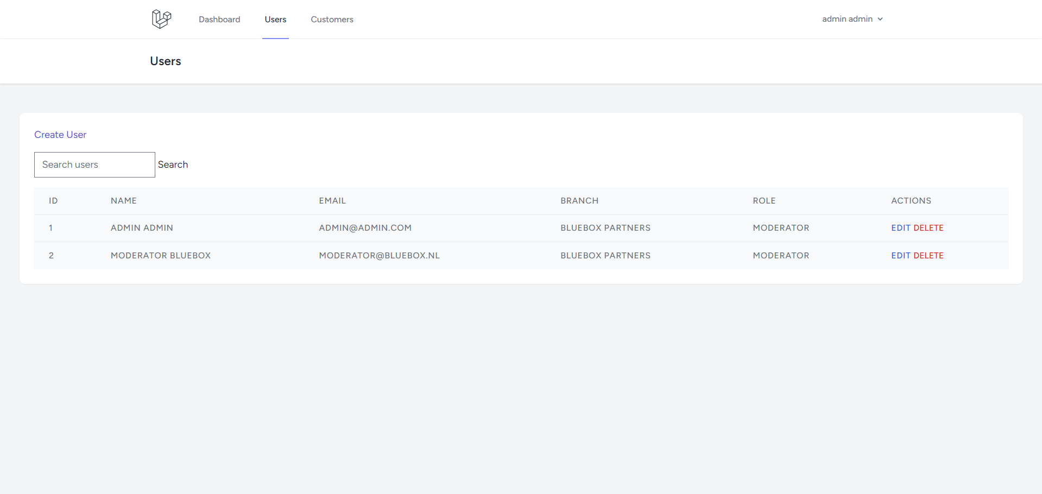
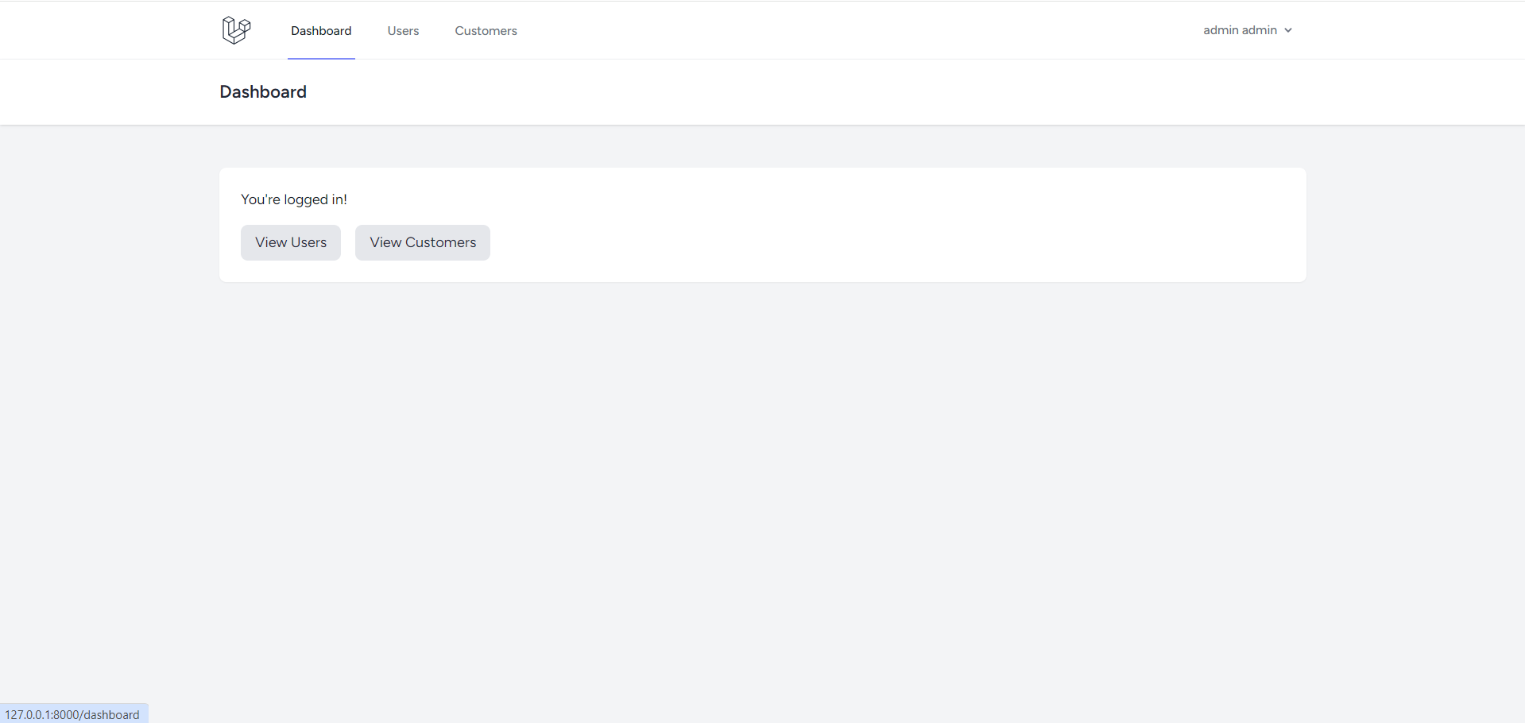
Het product

Slide 10
Afsluiting
Bedankt voor het luisteren

